Slide 1
Covid 19 Analysis and Modelling

Slide 2
Tujuan Analisis dan Pembuatan Model Machine Learning
COVID-19 adalah penyakit menular yang disebabkan oleh virus corona yang menjangkiti hampir seluruh dunia sekitar tahun 2019-2022.
Selama masa pandemi tersebut, salah satu masalah utama yang dialami oleh tenaga medis adalah kekurangan sumber daya dan perencanaan yang matang untuk penyebarannya.
Tujuan analisis dan pemodelan machine learning kali ini adalah memprediksi apakah pasien COVID-19 yang tercatat dalam dataset ini masuk kategori risti (risiko tinggi) terjangkit COVID maupun tidak.

Slide 3
Dataset
Dataset untuk analisis kali ini berasal dari pemerintah Meksiko dan berisi data informasi terkait pasien yang dirahasiakan identitasnya (anonymous) beserta kondisi awalnya (pre-condition).
https://datos.gob.mx/busca/dataset/informacion-referente-a-casos-covid-19-en-mexico

Slide 4
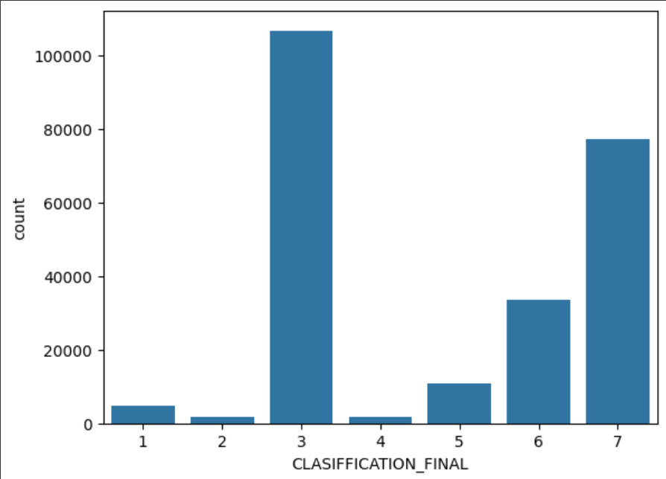
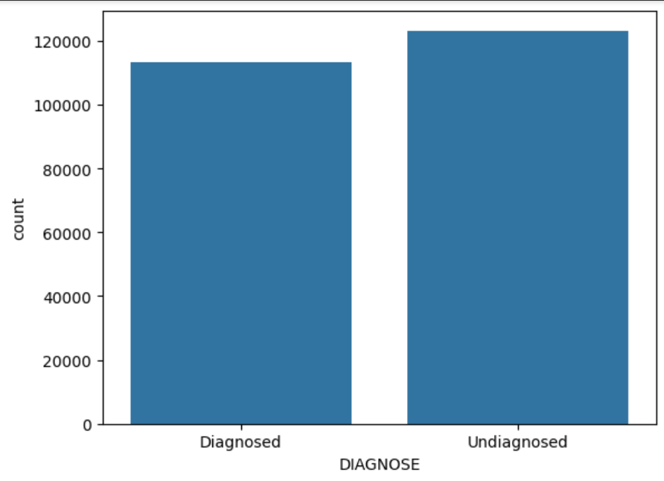
Data Clasiffication Final dan Diagnosis

Slide 5
Two Content Layout with Table
First bullet point here
Second bullet point here
Third bullet point here
Class | Group A | Group B
Class 1 | 82 | 95
Class 2 | 76 | 88
Class 3 | 84 | 90

Slide 6
Two Content Layout with SmartArt
First bullet point here
Second bullet point here
Third bullet point here
Step 1
Task Description
Task Description
Step 2
Task Description
Task Description
Step 3
Task Description
Task Description

Slide 7
Add a Slide Title - 1

Slide 8
Add a Slide Title - 2

Slide 9
Add a Slide Title - 3

Slide 11
Add a Slide Title - 4

Slide 12
Add a Slide Title - 5

